Slide 1
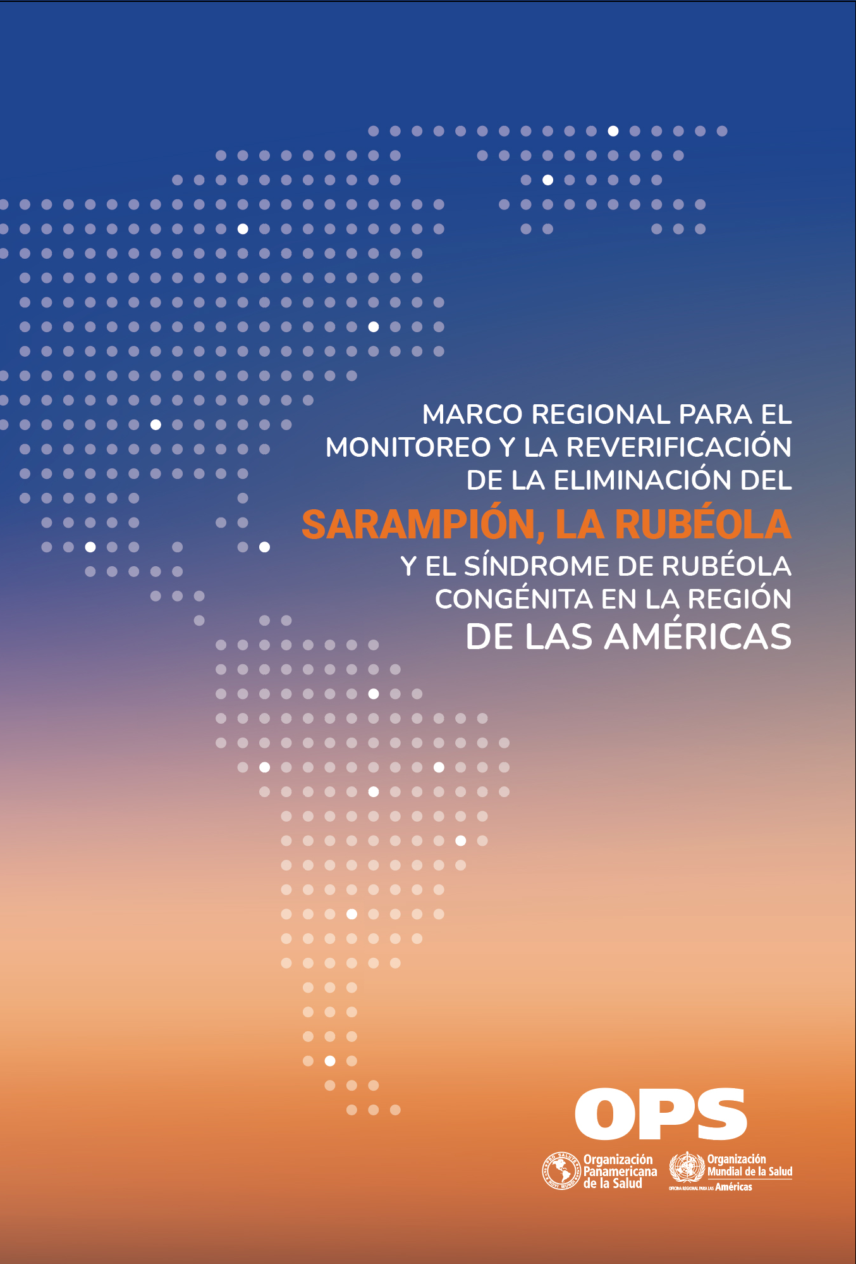
El Marco Regional para el Monitoreo y la Re-verificación de la Eliminación del Sarampión, la Rubeola y Síndrome de Rubeola Congénita está ahora disponible en español en la página web de la Organización Panamericana de la Salud (OPS). El Marco tiene como objetivo orientar a los Estados Miembros y los Comités Nacionales de Sostenibilidad de la OPS sobre los requisitos y procedimientos para monitorear la sostenibilidad en sus territorios y volver a verificar la eliminación del sarampión y la rubéola. Este documento fue desarrollado y revisado críticamente por la Comisión Regional de Monitoreo y Re-verificación para la Eliminación del Sarampión y la Rubéola, expertos independientes designados en el 2019.

